Slide 1
EL laboratoriet
Det er her vi sætter noget i gang

Slide 2
De 30 minutter
Gamle projekter
Fase I Før værkstedet, Vejledning
Fase II: Selve værkstedet
Fase III Den sidste tid i værkstedet
I skal stille spørgsmål

Slide 3
Hvad elever har lavet før
Elektroniske dørhåndtag
GPS-tracker på walkie-talkie til ødeområder.
Alternativ energi opladning af mobil telefon
Lydmåler til klasse lokale
Kodelås
Vækkeur til døve
Brandalarm med sender til skovbrande
Skralde spand der siger tak for affald

Slide 4
Fase I: Før værkstedet, Vejledning
I kommer med forslag til produkt
Vi vurderer om i kan lave hele produktet eller en del af produktet
Vi foreslår hvilken teknologi, der vil kunne anvendes
Vi foreslår et par diagrammer
Materialeliste på Teknologi ståbi

Slide 5
Fase II: Selve værkstedet
I samler med vores hjælp diagrammerne
I opbygger jeres del kredsløb på breadboard
I sammenbygger jeres delkredsløb til et samlet kredsløb

Slide 6
Fase III Den sidste tid i værkstedet
i fejlsøger på jeres kredsløb, og får det til at virke
hvis der er tid, kan i fremstille på print
Hvis der er tid kan i bygge jeres produkt ind i en kapsling

Slide 7
Forslag til produkt
Problemstilling:
Man kommer hjemmefra uden at være sikker på man lukkede vinduerne
Produkt:
Vi ønsker at lave et produkt, der via en APP kan kontrollere vinduerne og give os besked om hvad der er åbent

Slide 8
Diagrammer

Slide 9
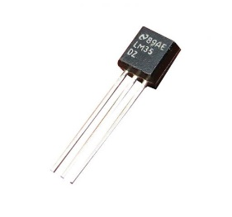
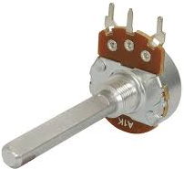
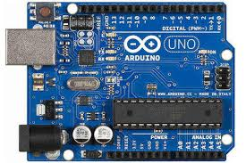
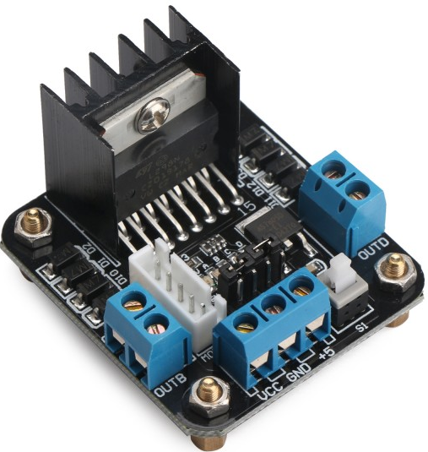
Teknologi i EL-Lab
Temperatur Analog
Position Analog
Motor styring Digital
Microcontroler programmeres til hvad som helst
Solpanel Alternativ energi

Slide 10
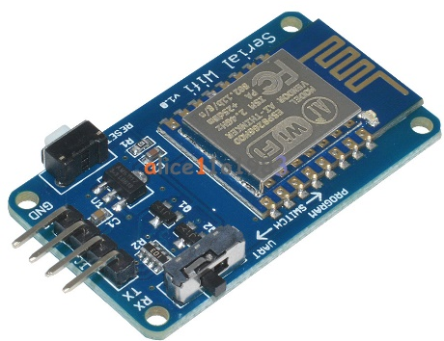
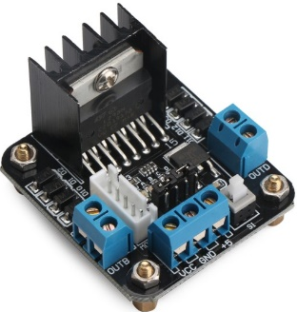
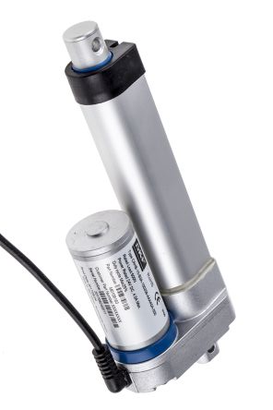
Samle diagrammer
Blok diagram
Wifi modul
Vindues Switch
Micro Controler
Motor styring
Vindues lukker

Slide 11
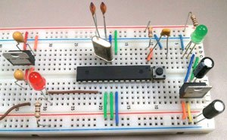
Breadboard
Micro Controler
Motor styring
ON - LED
Forsyning
LED udgang

Slide 12
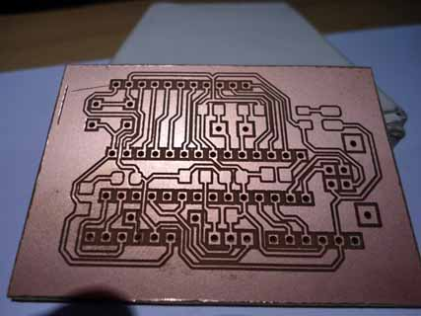
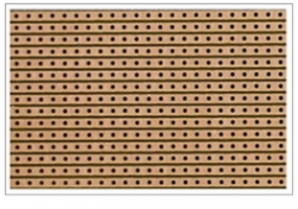
Print

Slide 13
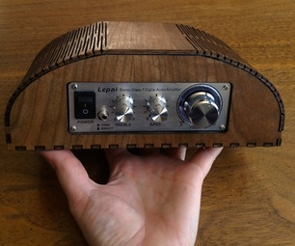
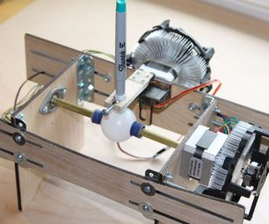
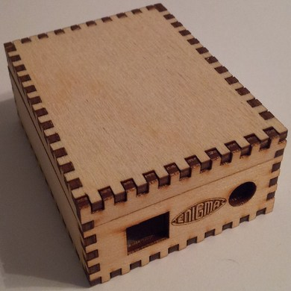
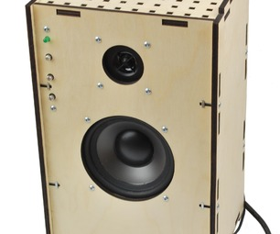
Laser eller 3D print

